Slide 1






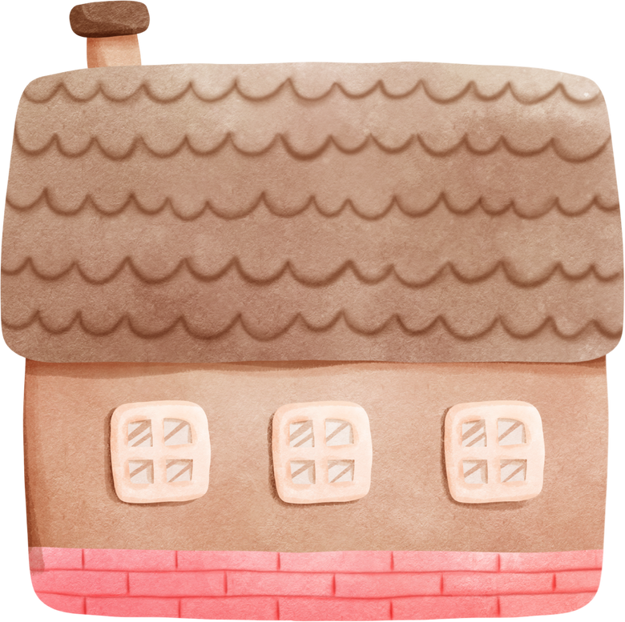

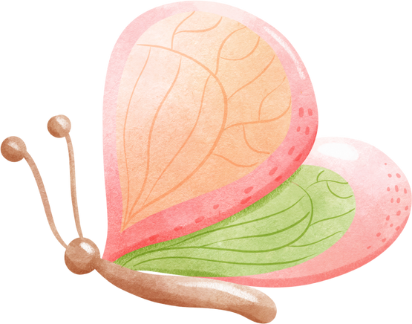
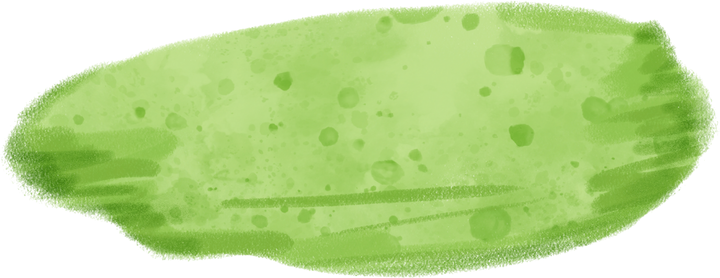







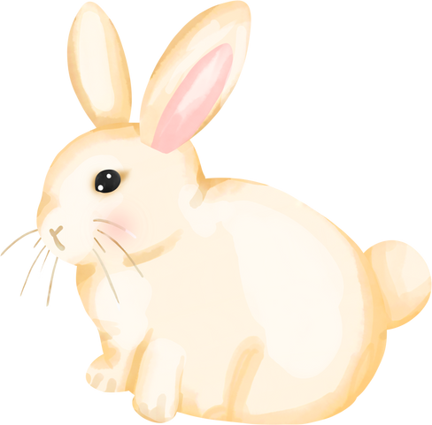


CHÀO MỪNG CÁC THẦY CÔ GIÁO VỀ DỰ GIỜ LỚP 3A
Môn Toán lớp 3
Bài 71: Chia số có năm chữ số cho số có một chữ số (Tiết 2)
Giáo viên: Lương Thị Hương Giang

Slide 2


Slide 3
Thực hiện phép tính sau:
44524 : 4

Slide 4
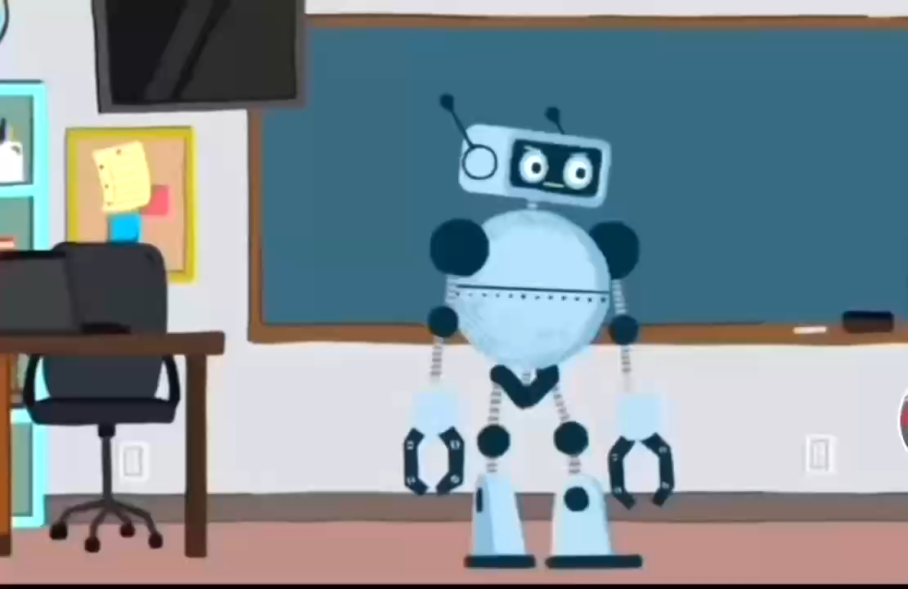

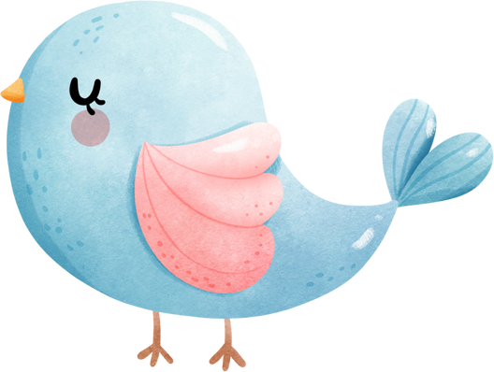
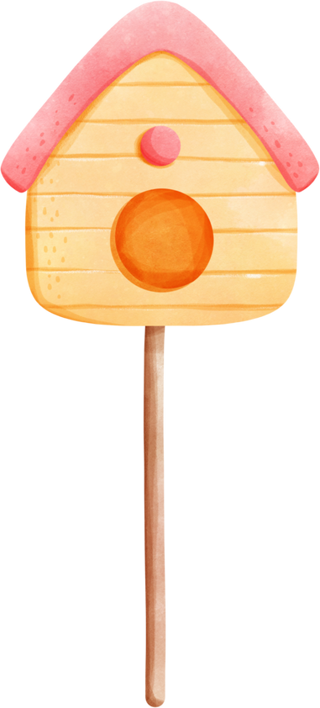
Một xưởng may có 10 450 m vải, người ta dùng số vải đó để may quần áo, mỗi bộ quần áo may hết 3 m vải. Hỏi may được nhiều nhất bao nhiêu bộ quần áo và còn thừa mấy mét vải?

Slide 5



10 450 : 3
10 chia 3 được 3, viết 3
3 nhân 3 bằng 9,
10 trừ 9 bằng 1.
10 450
0
5
4
3
Hạ 4,
14 chia 3 được 4, viết 4.
3
3
8
1
4
4 nhân 3 bằng 12,
14 trừ 12 bằng 2.
2
Hạ 5,
25 chia 3 được 8, viết 8.
1
8 nhân 3 bằng 24,
25 trừ 24 bằng 1.
  Hạ 0,
10 chia 3 được 3, viết 3.
1
3 nhân 3 bằng 9,
10 trừ 9 bằng 1.
10 450 : 3 = 3483 (dư 1)

Slide 6
Một xưởng may có 10 450 m vải, người ta dùng số vải đó để may quần áo, mỗi bộ quần áo may hết 3 m vải. Hỏi may được nhiều nhất bao nhiêu bộ quần áo và còn thừa mấy mét vải?

Slide 7





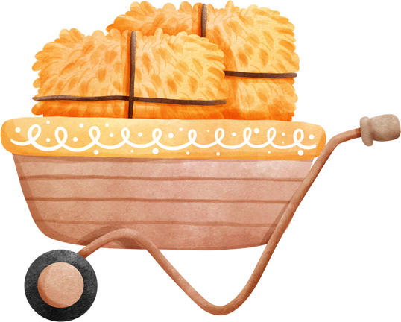
Bài 1
a.
15 827
5
26167
4
b.
Phép chia | Số bị chia | Số chia | Thương | Số dư
(A)
(B)

Slide 8
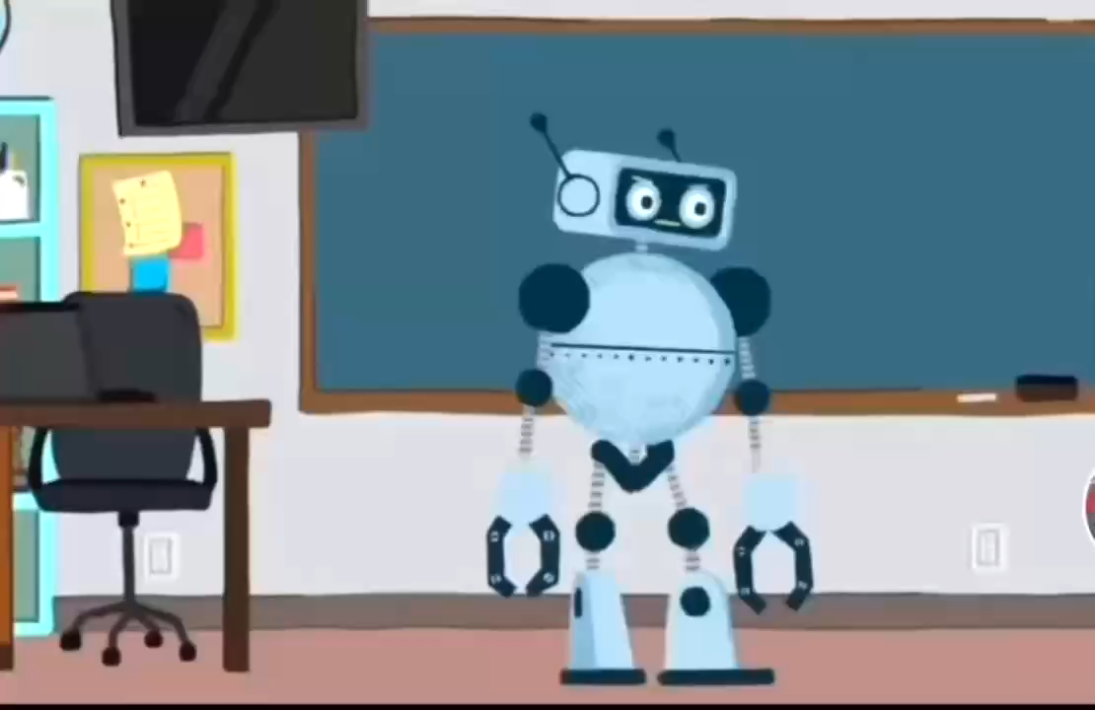
Bài 2: Đặt tính rồi tính
21 437 : 3
36 095 : 8

Slide 9



Bài 3: Có 10243 viên thuốc, Người ta đóng vào các vỉ, mỗi vỉ 8 viên thuốc. Hỏi đóng được nhiều nhất bao nhiêu vỉ thuốc và còn thừa mấy viên?

Slide 10
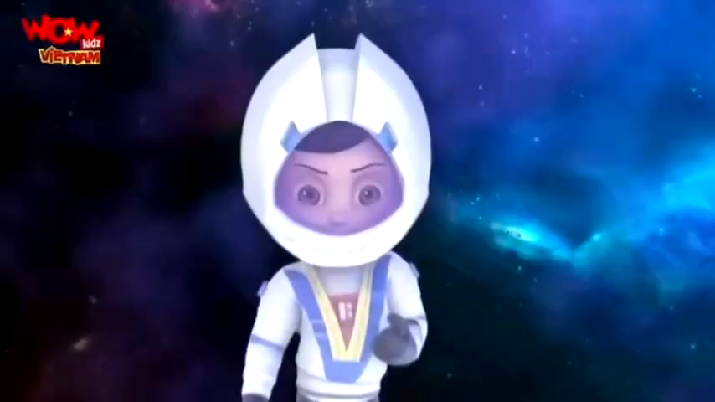

Slide 11


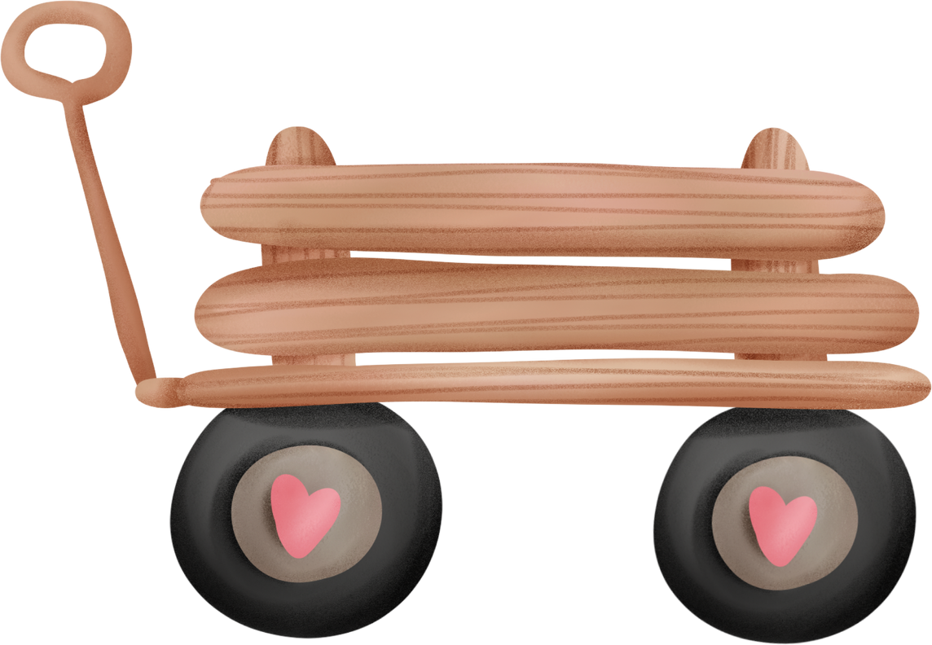

Vận dụng

Slide 13





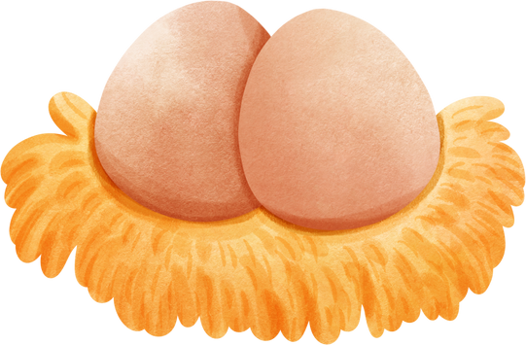


Welcome to my English Class !

Slide 14



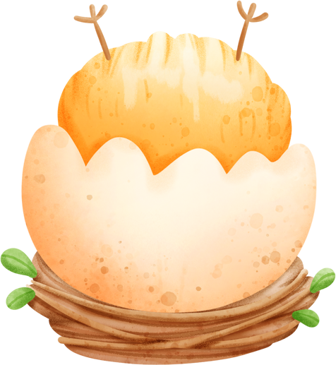


Key Elements Of A Story
Character
Point Of View
Conflict
The characters are the individuals, creatures, or personified objects that are the main plot devices in a story
point of view describes the lens through which the story is being told.
Conflict is what your main characteris trying to overcome

Slide 15

Plot
To keep your reader engaged and interested, your story should include these plot elements:
Exposition
Rising Action
Climax
Falling Action
Resolution

Slide 16

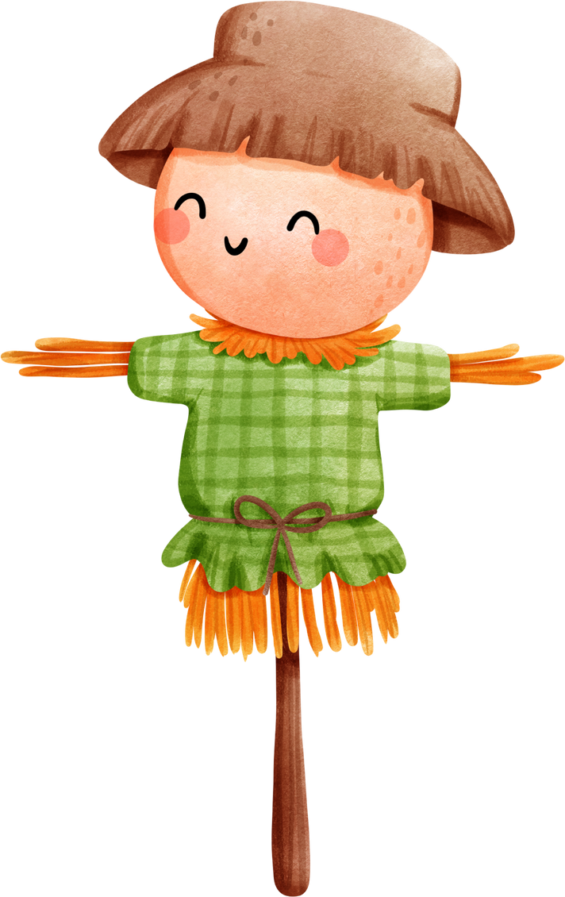

Character
There are many different kinds of characters, but most stories include these two common types:
The protagonist is typically the ‘good guy’ in your story — the one the reader is rooting for. This main character is super important and central to your plot.
The antagonist of your story doesn’t have to be a single person. It can be any character, group, or force that is at odds with your protagonist.

Slide 17


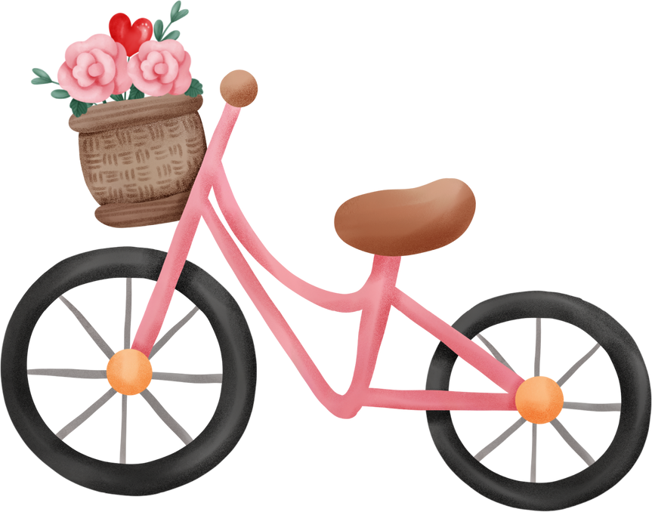
Point Of View
Types of Point Of View
A story told in the first person is most often told from the point of view of the protagonist.
In the second person, the reader is addressed directly and may even become a character of sorts in your story.
Third person POV is by far the most common point of view in fiction writing.

